Slide 1
חזרה על יחידות של נפחים
במערכת בינלאומית מודדים נפח במטרים מעוקבים (כמו כן ניתן למדוד אותו בסמ"ק, דמ"ק וכו')
בליטרים משתמשים למדידת נפח של נוזלים או מכלים הנועדים לשמירת או העברת נוזלים
שים לב: 1)יחידות נפח הן תמיד יחידות אורך בחזקה שלישית!
2)המדידה צריכה להיות תמיד באותן יחידות.
3)אסור למדוד,למשל,צלע אחת במטרים וצלע שנייה בדצימטרים וכו'
1 ליטר = ל 1 דמ"ק
1 ליטר = ל 1000 מיליליטר
1 מיליליטר = ל 1 סמ"ק

Slide 2
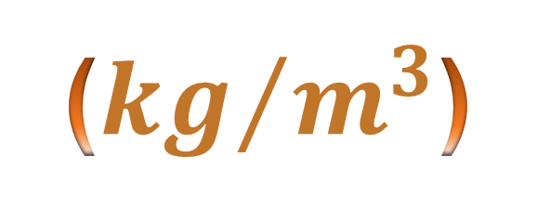

(${kg}/{m^{3}}$)
צפיפות מוצקים
יהלום C ברזל fe קרח H2o בדיל Sn כסף Ag אבץ Zn | 3500 7800 900 7400 10500 7000 | אלומיניום Al זהב Au נחושת Cu עופרת Pb זכוכית יצקת,פלדה | 2700 19300 8900 11400 2500 7800
מים H2O אצטון,קרוסין, בנזין חומצה גופרית מרוכזת | 1000 800 1800 | שמן גליצרין כספית Hg | 800 1260 13600
(${kg}/{m^{3}}$)
צפיפות נוזלים

Slide 3
1
2
3
m1 = m2 > m3
v1 = v2 = v3
p2
p1
<
p3
=

Slide 4
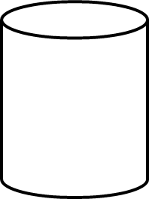
2
3
1
m1 = m2 =m3
v2 > v1 > v3
p3
<
p1
<
p2

Slide 5

3
2
1
m1=m2=m3
v2>v1>v3
P > P > P
2
3
1

Slide 6
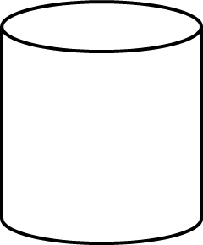
1
2
3
m2>m3>m1
v1=v2=v3
P > P > P
2
3
1

Slide 7
2
3
1
m2=m3=m1
v2>v3>v1
P<P <P
1
3
2

Slide 8
ועכשיו נראה אם הבנתם ☺
2
1
3
M3=M1=M2
V2<V1<V3
P <P <P
3
1
2

Slide 9
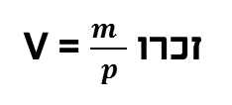
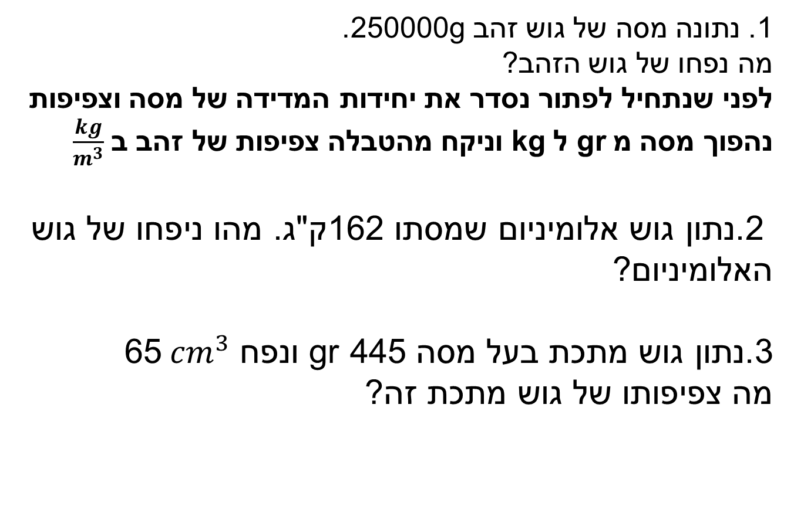
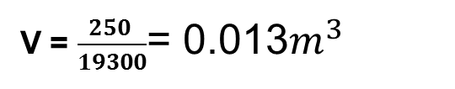
תירגול!
1. נתונה מסה של גוש זהב g250000.
מה נפחו של גוש הזהב?
לפני שנתחיל לפתור נסדר את יחידות המדידה של מסה וצפיפות
נהפוך מסה מgr לkg וניקח מהטבלה צפיפות של זהב ב $\frac{kg}{m^{3}}$
2.נתון גוש אלומיניום שמסתו 162ק"ג. מהו ניפחו של גוש האלומיניום?
3.נתון גוש מתכת בעל מסה 445gr ונפח 65${ cm}^{3}$
מה צפיפותו של גוש מתכת זה?
V = $\frac{250 }{19300}$= 0.013$m^{3}$
V = $\frac{m }{p}$ זכרו

Slide 10

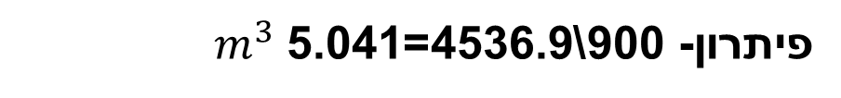
4.במשורה בעלת מסה 240gr מזגו 75 ${ cm}^{3}$ חומצה, מסת המשורה יחד עם החומצה 375 gr. איזה חומצה מזגו למשורה?
5. נתון גוש אלומיניום בעל נפח 0.8 ${ m}^{3}$ מצא מסתו..
6. נתון גוש קרח בעל מסה 4536.9 kg מצא נפחו...
7. נתון גוש בעל מסה 250 kg ונפח 0.09 ${ m}^{3}$. מצא את החומר...
פיתרון- 375-240=135:75=1.8 $\frac{gr}{{cm}^{3}}$
פיתרון-2700*0.8=2160 kg
פיתרון- 900\4536.9=5.041 ${ m}^{3}$
פיתרון- 0.09\250=2700 החומר הוא אלומיניום

Slide 11
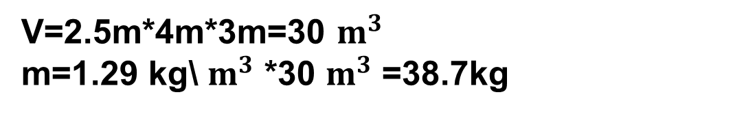
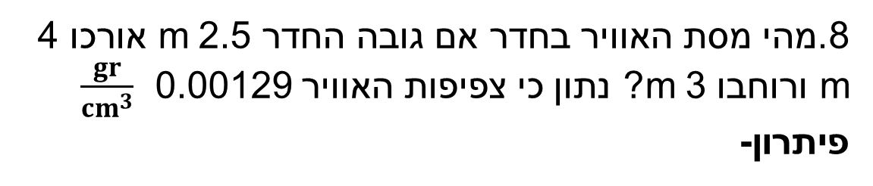
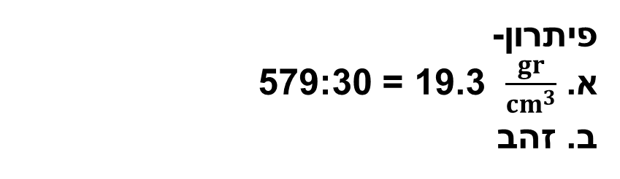
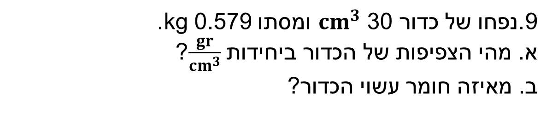
8.מהי מסת האוויר בחדר אם גובה החדר 2.5 mאורכו 4 mורוחבו 3 m? נתון כי צפיפות האוויר $\frac{gr}{{cm}^{3}}$ 0.00129
פיתרון-
.
.
V=2.5m*4m*3m=30 $m^{3}$
m=1.29 kg\ $m^{3}$ *30 $m^{3}$ =38.7kg
9.נפחו של כדור 30 ${cm}^{3}$ ומסתו 0.579 kg.
א. מהי הצפיפות של הכדור ביחידות $\frac{gr}{{cm}^{3}}$?
ב. מאיזה חומר עשוי הכדור?
פיתרון-
א. $\frac{gr}{{cm}^{3}}$ 19.3 = 579:30
ב. זהב

Slide 12
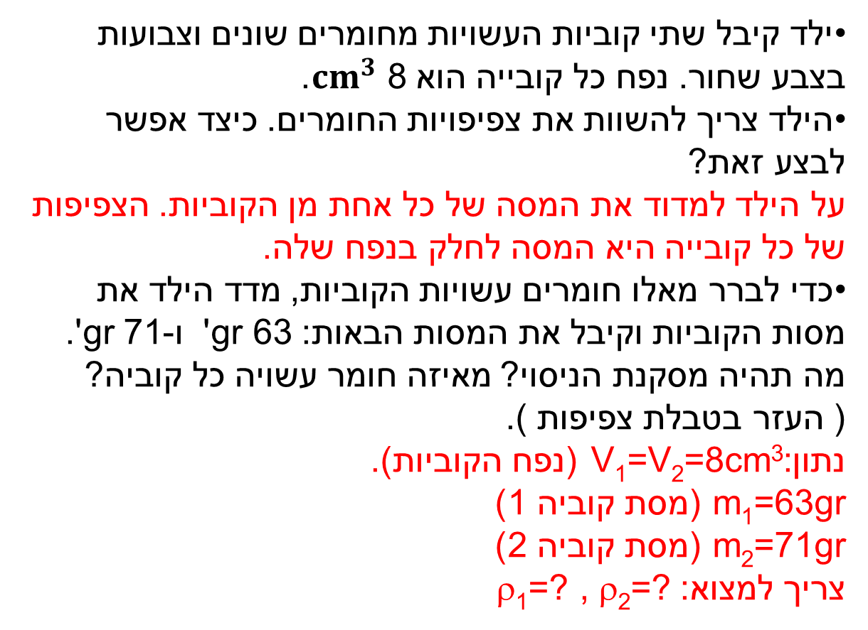
10.
ילד קיבל שתי קוביות העשויות מחומרים שונים וצבועות בצבע שחור. נפח כל קובייה הוא 8 ${cm}^{3}$.
הילד צריך להשוות את צפיפויות החומרים. כיצד אפשר לבצע זאת?
על הילד למדוד את המסה של כל אחת מן הקוביות. הצפיפות של כל קובייה היא המסה לחלק בנפח שלה.
כדי לברר מאלו חומרים עשויות הקוביות, מדד הילד את מסות הקוביות וקיבל את המסות הבאות: 63 gr' ו-71 gr'. מה תהיה מסקנת הניסוי? מאיזה חומר עשויה כל קוביה? ( העזר בטבלת צפיפות ).
נתון: V₁=V₂=8cm³ (נפח הקוביות).
m₁=63gr (מסת קוביה 1)
m₂=71gr (מסת קוביה 2)
צריך למצוא: ρ₁=? , ρ₂=?

